Slide 1
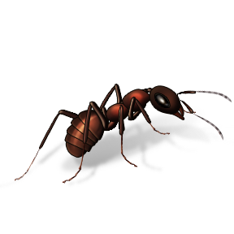
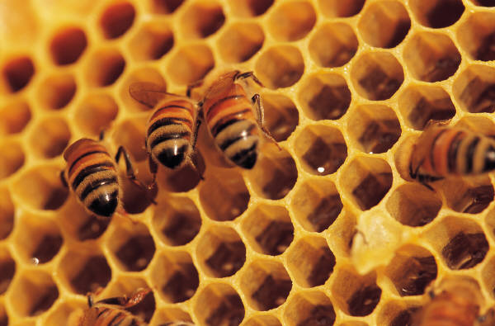
Учитель биологии лицея № 470
Скачко Мария Павловна
Отряд Насекомых.
Перепончатокрылые

Slide 2
План урока
Общая характеристика отряда перепончатокрылых
Пчёлы. Особенности образа жизни
Мёд, его значение и применение в жизни человека
Муравьи. Особенности строения и жизнедеятельности
Выводы урока. Особенности общественных насекомых. Их значение в природе и жизни человека

Slide 3
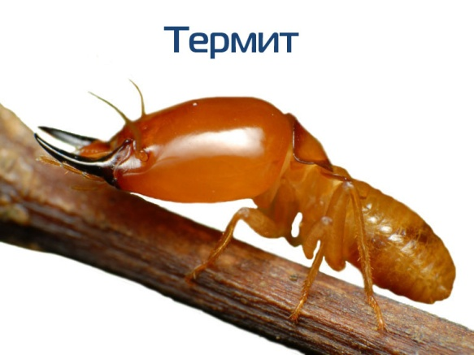
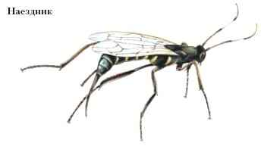
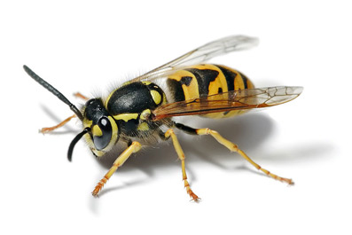
Общая характеристика
300 тыс. видов
Распространены повсеместно (за исключением Антарктиды)
Две пары прозрачных перепончатых крыльев
На голове: усики, одна пара сложных или три простых глаза, грызущий или лижущий ротовой аппарат
Развитие с полным превращением
Встречаются общественные насекомые
Оса

Slide 4
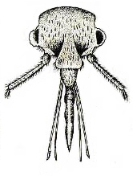
Пчёлы – общественные насекомые
Около 20 тыс. видов
Распространенны повсеместно (кроме Антарктиды)
Ротовой аппарат лижуще-грызущий (нижняя губа и нижняя челюсть вытягиваются в трубочку, формируется хоботок с язычком, при этом верхние челюсти (жвала) — сохраняются)
Питаются нектаром и пыльцой, используя нектар в качестве источника энергии, а пыльцу для получения белков и других питательных веществ
Имеют две пары крыльев, задняя пара по размеру меньше передней

Slide 5
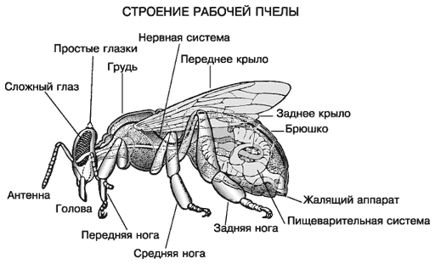

Slide 6
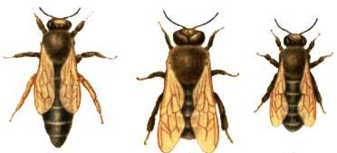
Пчелиная семья
Пчелиная семья включает до 80 тыс. пчел.
Большинство членов этой семьи – рабочие пчелы (бесплодные самки).
В семье пчел есть одна самка, способная откладывать яйца до 2-3 тыс. яиц,- это матка. Летом в семье появляются несколько сотен самцов - трутней. Они не могут добывать пищу самостоятельно.
Зимуют в улье, тесно сбившись в клубок и поддерживают t=+15°.
Матка
Трутень
Рабочая пчела

Slide 7
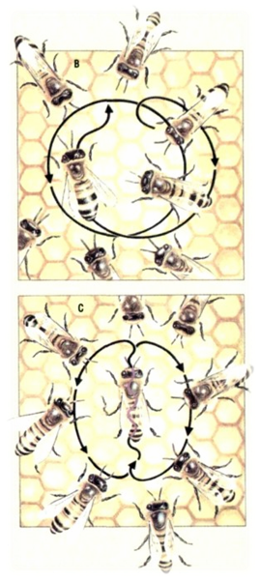
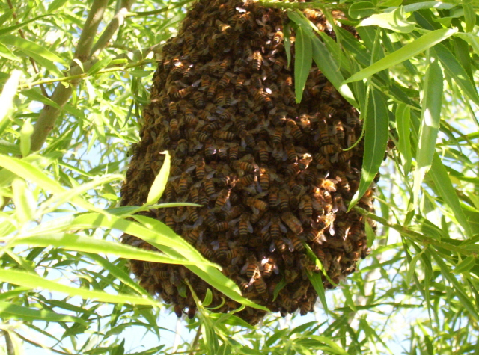
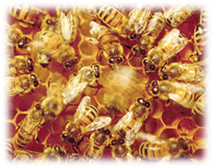
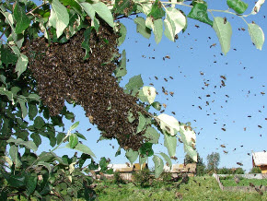
Особенности жизнедеятельности пчел
Роение
Танцы пчел

Slide 8
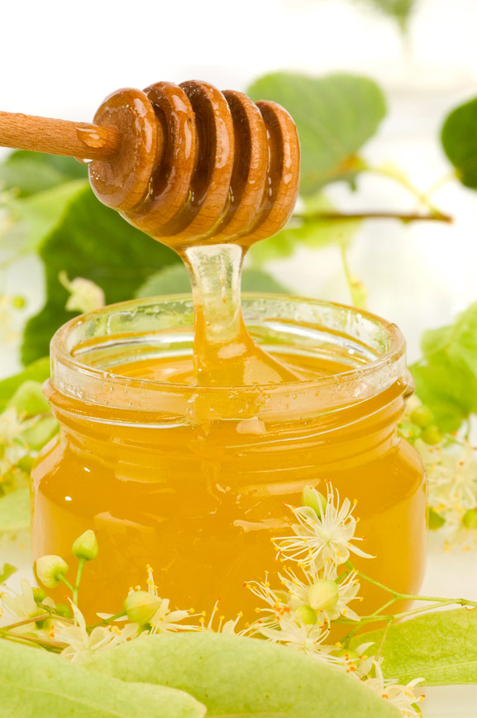
Мёд и его свойства
Пчелы дают питательный и целебный мед, а также воск, идущий на различные технические цели.
Мед – это долголетие. Применяется при лечении заболеваний кроветворных органов, сердечно-сосудистой системы, кожных заболеваний, при простудах.
Мед обогащает организм человека витаминами, белками, углеводами, ферментами, повышает его тонус.

Slide 9
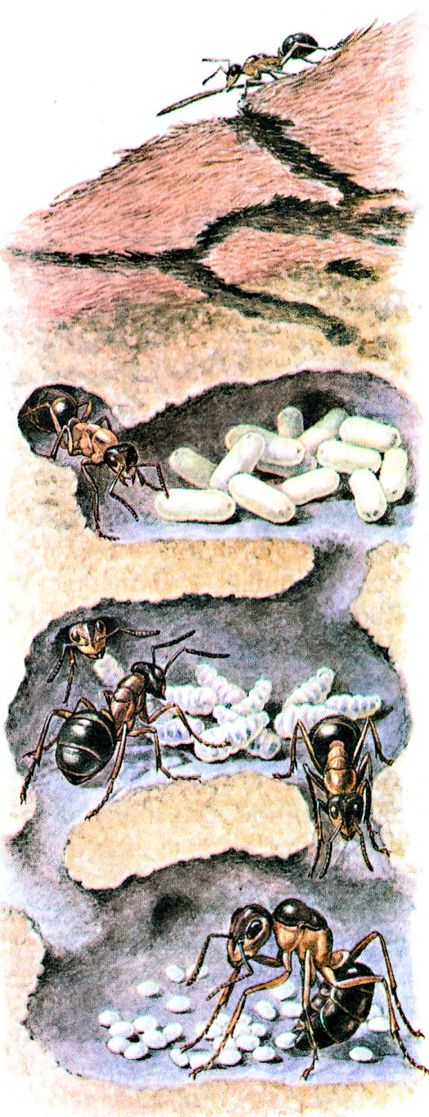
Муравьи – общественные насекомые
Известно около 10 тыс. видов муравьев. Размеры тела - 0,8-30 мм. Окраска от светло-желтой до черной.
Распространены повсеместно, кроме Антарктиды и Крайнего Севера.
Муравьи могут строить огромные муравейники. В семье насчитывают до 500-800 тыс. и даже до 1млн особей в муравейнике.
Живут большими семьями, где есть самки, самцы и рабочие муравьи.
При благоприятных условиях семья может существовать 100 лет. За это время в семье сменяется много поколений: самки живут максимум 15-20 лет, рабочие муравьи – 3 года.

Slide 10
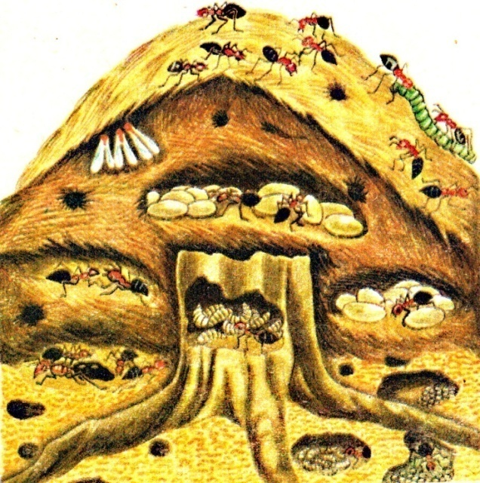
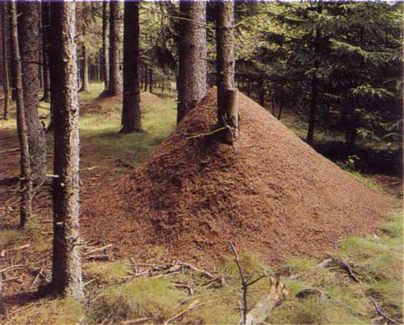
Муравейник
Муравейник очень сложное архитектурное сооружение чаще всего конусовидной формы, размер которого доходит до 2 - 2,5м высотой.
Основной строительный материал – земля, хвоинки, травинки, веточки. Внешняя часть муравейника - насыпная, а под ней находится основная часть – подземная
Температура в муравейнике поддерживается с помощью самих жильцов. Температуру муравьи меряют усами, которые чувствуют перепад всего в 0,25°С.

Slide 11

Значение перепончатокрылых в природе и жизни человека
Опыление растений
Разносят семена и распространяют некоторые растения
Почвообразователи
Переносчики заболеваний
Мед, прополис, пчелиный яд и другие продукты пчелиной жизнедеятельности
Вред жилью и здоровью человека, саду и огороду

Slide 12
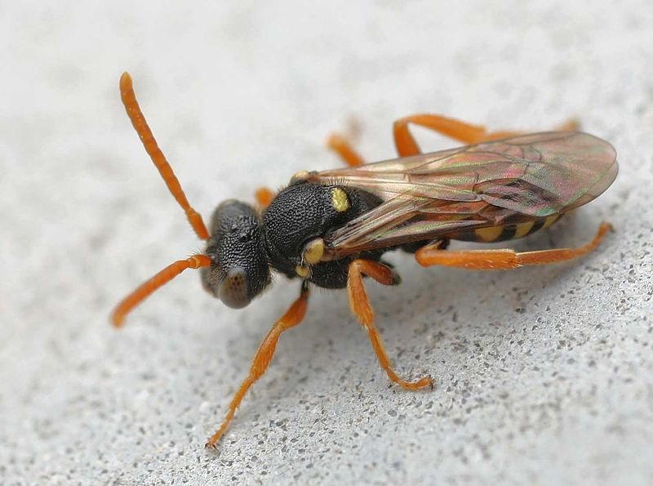

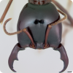
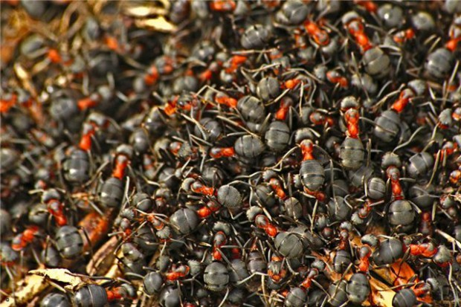
Интересные факты
«Пчёлы-кукушки» - пчелы подсемейства Nomadinae. Не добывают пропитание и не строят гнезда
Пчёлы не любят синий и желтый цвет
Жвалы особых африканских муравьев настолько мощные, что их используют для стягивания открытых
В мире на каждого человека приходится один миллион муравьев.

Slide 13
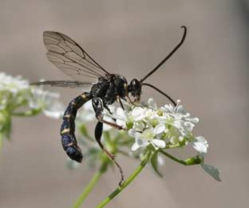
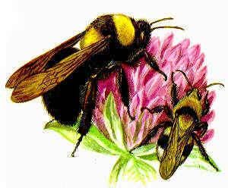
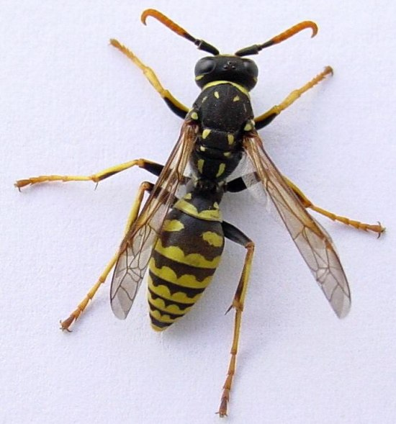
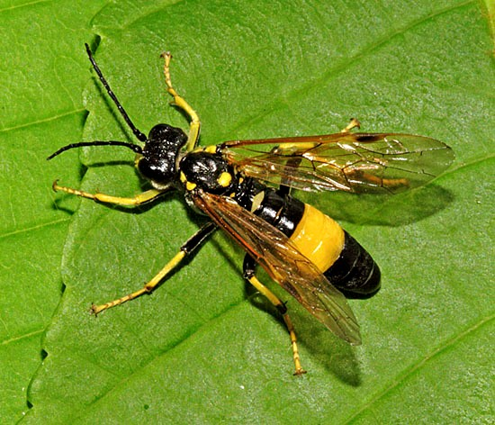
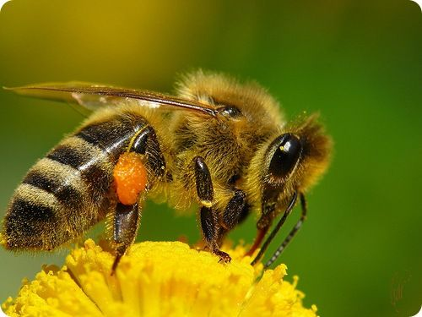
Угадай кто
Наездник
Шмель
Оса
Пчела (трутень)
Пилильщик

Slide 14
Спасибо за внимание!

